Slide 1
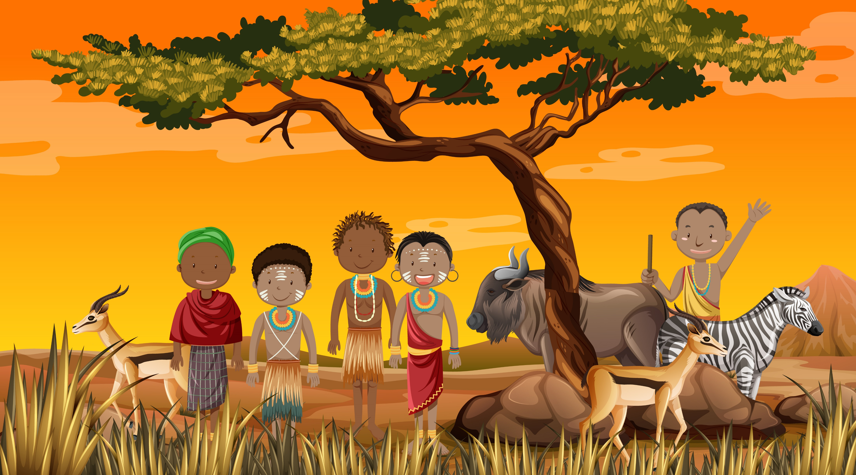
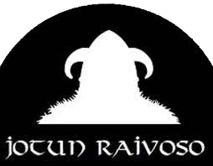
RPG na Escola e Consciência Negra no RPG
Uma atividade da Jotun Raivoso
Em colaboração com a CEEFMTI Conde de Linhares – Colatina - ES

Slide 2
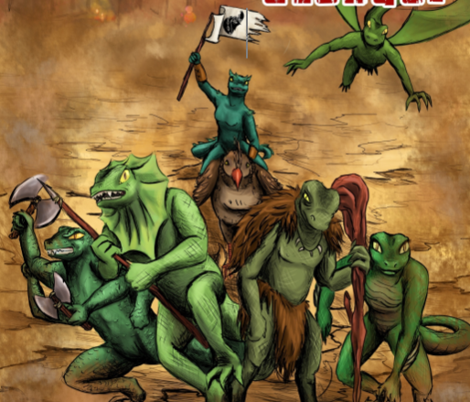
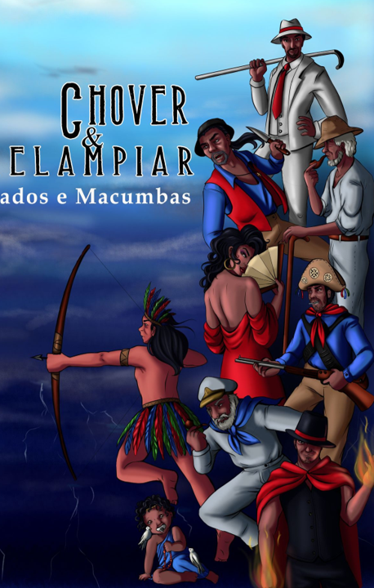
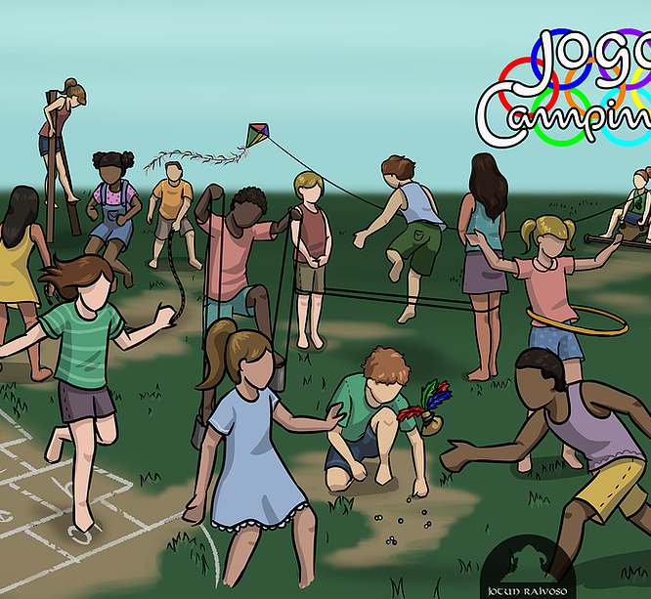
A Jotun Raivoso
www.jotunraivoso.com.br
@jotun | Linktree
@jotunraivoso no Instagram
Peraí que tem um QR Code para não precisar digitar!

Slide 3
Linktr.ee com toda a tralha da Jotun Raivoso

Slide 4
O site com downloads e coisas

Slide 5
E o bendito do Insta! Segue lá!

Slide 6
A Proposta
Estamos num mês importante para a Educação, é diretriz para fazer do nosso povo uma gente menos desigual e injusta o ensino que revela, sem discriminar, as muitas faces do ser humano. Isso inclui as diferentes cores de pele, as origens diversas e suas crenças. No passado, da Colônia, do Império e da República o ideal era em uma só direção. Quem era diferente era forçado a se adequar, ou pior ainda, nem era incluído senão como coisa.
Isso, claro, não significa que foram bem sucedidos nessa experiência. É impossível suprimir a diferença, seja por violência, seja por abandono, o que é diferente persiste e muda ao seu próprio modo, ecoando mesmo quando não sobrevive.

Slide 7
A Proposta
A História da África é um elemento ainda a ser mais desenvolvido, como conteúdo. Seja porque quem busca “estados” e “civilizações”, para comparar com outros casos clássicos, seja por estereótipos persistentes, há obstáculos no caminho e decidimos dar uma mãozinha. Imaginar faz parte do processo de compreender o que se aprende. Por isso os filmes, livros, games, tudo que tem de ficção faz sua impressão na gente e assimilamos.
Bom, vamos assimilar algo diferente hoje. Hoje nós viveremos em um Reino da África. Não o do Rei Leão, nem o Príncipe do Egito. Vamos para a Costa Oeste... Mas vocês é que vão inventar esse reino. Hoje, vocês imaginam a sua África Pré-Colonial.

Slide 8
A Criação do Povo
Chamamos de Reino ali na Introdução, mas o que há na maior parte dessa região dos ancestrais africanos dos brasileiros são o que também chamamos de Cidades-Estado. Uma comunidade com sua zona rural em volta que também é a fronteira de seu poder político. Por vezes essas cidades-estado se reúnem em algo que está mais para uma federação do que uma só unidade política, com um chefe todo poderoso.
Mesmo nesse local, nem sempre temos a estrutura de poder é um manda e o resto obedece (em fato, pouco lugar funcionou jamais assim). Os mais velhos têm papel importante, as mulheres são relevantes, no lar e no trono. E claro, há crenças bem diferentes. Antes dos Europeus chegarem já havia chegado o islamismo, mas boa parte da África era animista, como se costuma classificar a crença de um mundo espiritual sobreposto ao material, frequentemente centrada nos ancestrais. Assim, para criarmos nosso Povo (por sinal, bantu, uma das principais etnias e línguas faladas pelos nossos ancestrais, significa “povo”, nós primeiro iremos pensar no seu Ancestral Divino.

Slide 9
O Ancestral Divino
Na Costa Oeste e Centro da África a maioria das crenças partia de alguns princípios comuns: um Deus Criador e espíritos que são seus fragmentos, descendentes ou servos que interligam o seu mundo mágico e invisível, Orum, no iorubá, ao mundo material, Ayê. Eles são chamados Orixás em iorubá, Nkisi ou Inquice, em banto. No entanto, enquanto nas religiões de matriz africana no Brasil eles são vistos como um panteão, à maneira como somos até familiares nas religiões greco-romanas – e em fato, uma maneira também diferente do que era praticado na época dos gregos e romanos – na África estes povos atestavam descender destes seres superiores, sendo filhos de Oxum, Xangô, Oyá e outros, também reconhecendo rios, montanhas e outros aspectos naturais como manifestação ou legado destes seres.
Nessa criação de um Povo, pensaremos num ancestral para ele. Vamos usar sete elementos centrais e estes elementos vão nortear também a característica predominante do nosso povo. Cada um trará para seu Povo um ponto forte, mas também um tipo específico de fraqueza. Veremos ali:

Slide 10
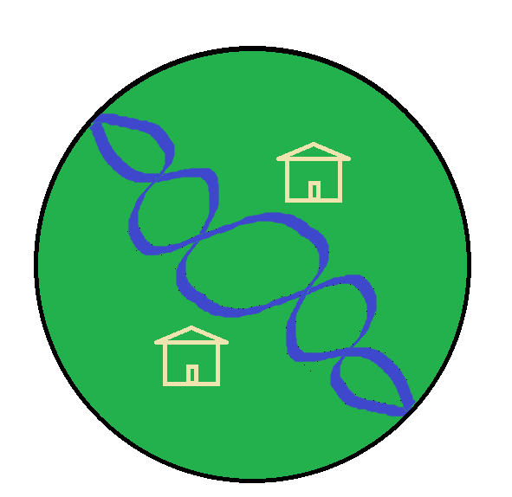
Aspecto da Caça e Pastoreio Aspecto do Trovão e Justiça Aspecto do Mar e Renovação Aspecto dos Negócios e Estradas
Aspecto da Forja e da Guerra Aspecto dos Rios e do Lar Aspecto da Cura e da Doença

Slide 11
Aspecto da Caça e Pastoreio: Óxóssi, Ogum, Mutalambô, entidades patrocinam a atividade da caça e da criação de gado, por vezes se sobrepondo em aspectos, como o dos guerreiros. Caçadores e Pastores são, se não os mesmos indivíduos, próximos uns dos outros. A terra de fertilidade inconstante da região que sofre com uma temporada de seca e com o excesso de chuvas na outra leva os pastores a ficarem longos períodos longe de uma comunidade fixa, quando sua povoação inteira não é nômade. Ao mesmo tempo em que estão vigiando as vacas e cabras, eles observam animais que podem atacá-las e os mantêm distantes, também obtendo carne e peles destes animais e de outras presas oportunas no caminho.
Se o Pai do Povo for um orixá da caça, o povo habitará uma região de mata e savana próximas, assim como pastos e colinas. A abundância de comida e peles é garantida e são pacíficos até serem provocados. Seu ponto forte é a caça e a alimentação. Seu ponto fraco é a desconfiança.

Slide 12
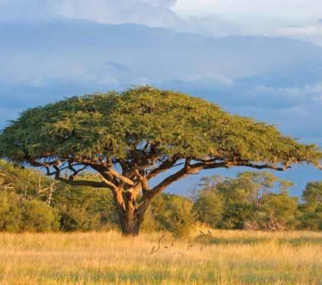
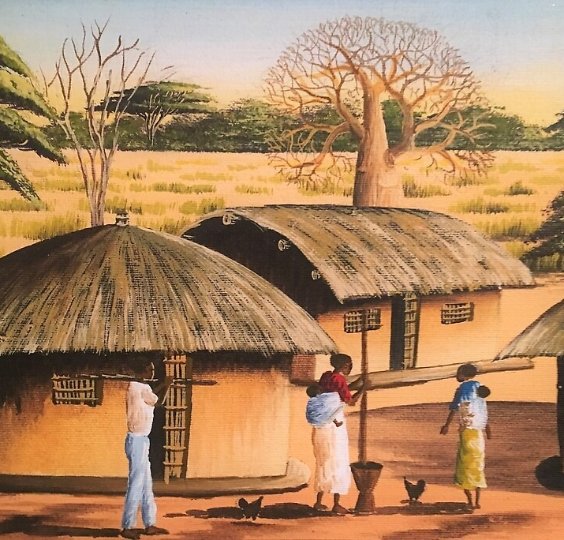

Slide 13
Aspecto da Forja e da Guerra: Ogum, Nkosi, Xauê, Nanguê, vários dos orixás, masculinos e femininos, têm aspecto guerreiro, mas os que também possuem o atributo da forja são poucos. A forja habilita a agricultura, com o enxó a cavar a terra mais fundo, alcançando áreas úmidas que escavar com madeira e outras ferramentas não permite. Por outro lado, ps guerreiros dependem das armas feitas pelo ferreiro, as lâminas das lanças e machados. Guerreiros defendem a tribo de invasores que planejam roubar seus filhos e seus animais, assim como podem ser eles mesmos os causadores desse mesmo tipo de ataque e dano aos rivais. O comércio é instigado, já que não é preciso extrair sequer o ferro se alguém mais pode fazer isso por você enquanto você o beneficia em novas ferramentas.
Se o Pai do Povo for um orixá da forja e da guerra, ficará encostado em uma montanha, com vista para uma colina vermelha e de lá se extrairá o ferro para as próprias armas e outros procurarão comprar suas ferramentas com eles. Seu ponto forte é a defesa e a prosperidade. Seu ponto fraco é a ganância.

Slide 14
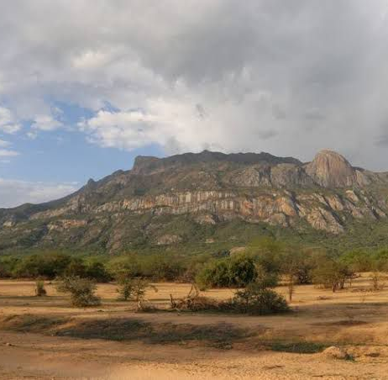

Slide 15
Aspecto do Trovão e da Justiça: Xangô, Nzazi. O raio representa a justiça divina, porque a decisão vem de além dos homens e é inevitável. Também representa a ira por trás do desejo de vingança ante um mal feito. O Rei ou a Rainha é que incorpora esse papel, exercendo a justiça e comandando os exércitos. Embora o rumo do Povo seja decidido pelo conjunto de opiniões de anciões, é quem senta no trono que assume a responsabilidade de as colocar em prática – ou não assume e arca com as consequências da falta de ação. Um trono não é assegurado só pelo nascimento, já que a falta de prosperidade de um reino era vinculada à falta de suporte divino ao rei, demandando sua substituição. A justiça também é importante, isto é, a retidão moral do rei se faltar, se ele agir errado, injusto, causará a falta de apoio divino e por sua vez o Povo sofrerá. Um novo Rei ou Rainha pode ser extraído da família real ou escolhido pelos Conselho de Anciões.
Se o Pai ou Mãe do Povo for um orixá do trovão e da justiça haverá uma lenda de campeões e a coragem será a marca desse povo. São moradores de montes rochosos e caçadores intrépidos, acostumados a durezas, vencedores de muitas batalhas. Seu ponto forte é a coragem e a justiça. Seu ponto fraco é a arrogância.

Slide 16
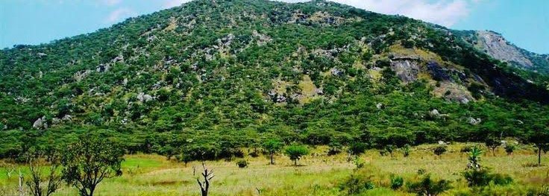
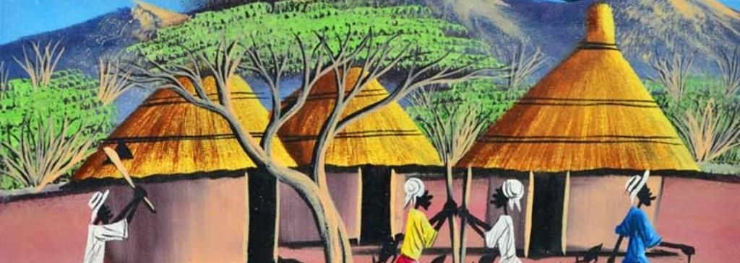

Slide 17
Aspecto dos Rios e do Lar: Oxum, Nanã, Ianssã, Dandalunda (femininas) e Ocô (masculino). A agricultura e a fertilidade são muito relacionadas. O inhame é o principal produto agrícola, mas só dele raramente se vive. É importante para o tempo de escassez que haja inhame para alimentar, sendo os lugares férteis geralmente sede das povoações, que plantam perto de casa, as próprias mulheres plantam e cuidam, embora toda a comunidade ajude na colheita. Nem sempre o homem cuidar da agricultura é associado com força, embora também seja um aspecto divino (e requeira força). Neste campo se destaca o papel das cozinheiras, que têm uma importância tanto doméstica, quanto social, elas são as senhoras das suas casas e a culinária seduz mais do que a dança ou outro tipo de flerte no final das contas. Assim, se relaciona também com o dom de ter filhos e fazer casamentos acontecerem.
Se a Mãe do Povo for um orixá da fertilidade, ele estará estabelecido numa planície ao lado de um rio ou lago, o gado tem pasto de sobra, os inhames são graúdos, não falta comida e temperos de longe chegam ali. Seu ponto forte é a abundância e a fertilidade. Seu ponto fraco é a inveja.

Slide 18
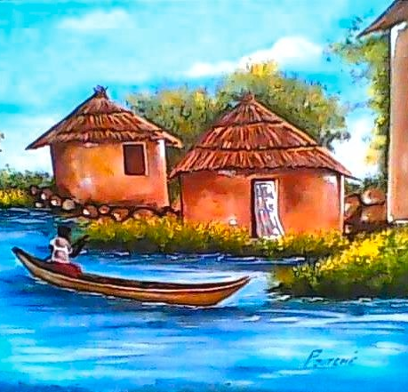
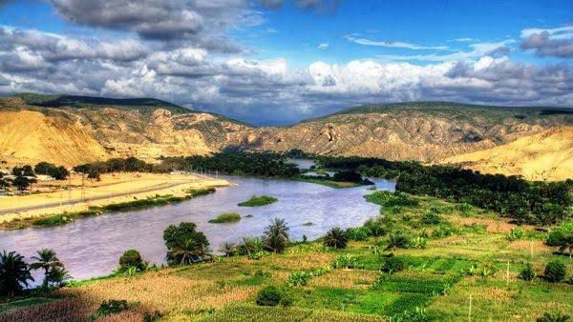

Slide 19
Aspecto das Águas e da Renovação: Iemanjá e as outras entidades relacionadas mais às águas de rios. A origem do mundo combina terra e água. Água é considerado principalmente um princípio feminino e, embora os mares não tenham sido muito explorados por povos do Oeste Africano, eles navegavam e reconheciam aquele como o maior corpo de água, adequado a tal origem do mundo em magnitude. Neste aspecto, cultuado mesmo entre os que vivem nas áreas com menos água e longe do mar, se cultua não só a abundância esperada para a pesca, como também a fertilidade e o surgimento das novas vidas. Esta renovação pode também se relacionar aos que se arriscam no mar e os seus mistérios desconhecidos.
Se a Mãe do Povo for uma orixá das águas e da renovação, ele terá contato com outros povos, histórias e ficará na costa, vivendo sobretudo da pesca, mais que da caça. Seu ponto forte é a criatividade e a modéstia. Seu ponto fraco é a preguiça.

Slide 20
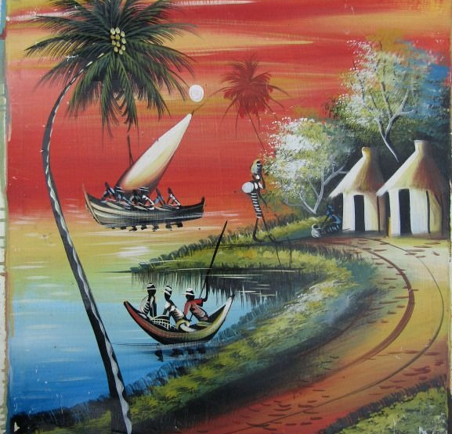
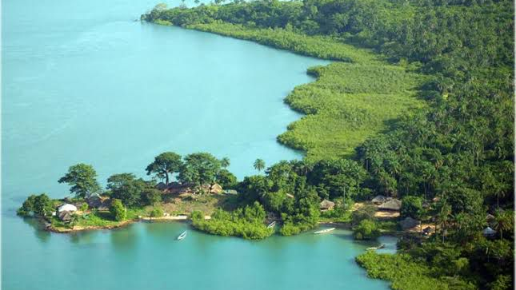

Slide 21
Aspecto da Cura e da Doença: Obalauiê, Omulu, Ossaim, Catendê. Entidades que trazem vida e morte, associadas à sabedoria e à proximidade da morte dos mais velhos, o que inclui outras entidades mais conectada a esse aspecto, como Nanã, mas não tanto com o modo de trabalho dos curandeiros. Os curandeiros conhecem e criam ervas medicinais para tratar de remédios, os mais velhos também acumulam conhecimento para exercer esse papel, além de atuarem como um tipo de corpo consultivo final do Povo e que pode ou não permitir certos cursos de ação por ele, sendo bastante respeitado. Um povo que não respeita os mais velhos não é de surpreender que sofra com doença e outros males que não se prepara para enfrentar.
Se o Pai ou a Mãe do Povo for da cura, estará na beira da mata, com acesso a muitos remédios e sua medicina atrai viajantes em busca de milagres de cura. Seu ponto forte é a saúde e a sabedoria. Seu ponto fraco é a vingança.

Slide 22
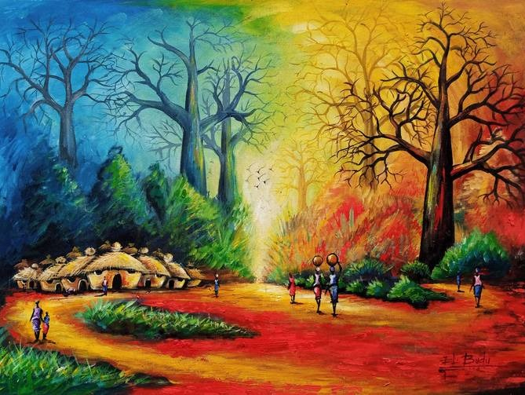
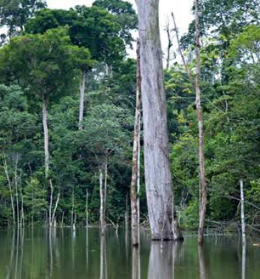

Slide 23
Aspecto do Comércio e das Estradas: Exu, Pombajira, Aluvaiá, são entidades que parecem ter elementos contraditórios, quase humanas. São mensageiros entre os espíritos e os vivos, também atuando como protetores das casas, especialmente quando são deixadas para trás para viajar. Nesse sentido são protetores também do comércio, das palavras dadas e das estradas, que “abrem” ou “fecham”. Os artesãos de madeira, barro, conchas e vime especializados viajam a outras terras com bois e jumentos para negociar excedentes e trazer em troca de peles, outros artigos mais raros, como metais e outros alimentos. Para um artesão, a promessa dada a quem lhe forneceu materiais e recursos é essencial, se ele não entrega o objeto transformado como pediu, não só frustra a troca, como também todos os projetos que se esperava desenvolver a partir dali!
Se o Pai ou a Mãe do Povo for do comércio, é um povo nômade, vive nos barcos, atravessando rios, e nas caravanas, pelos desertos. Conhecem muitas coisas e manejam muitas riquezas, sem produzir muito. Seu ponto forte é a riqueza e a versatilidade. Seu ponto fraco é a traição.

Slide 24
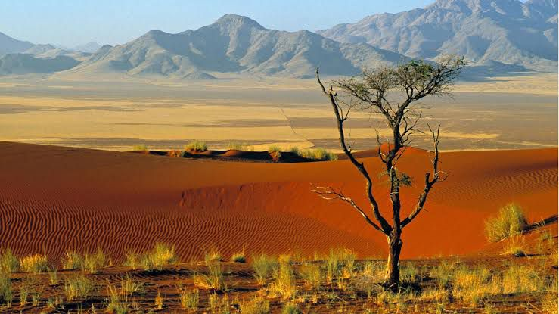
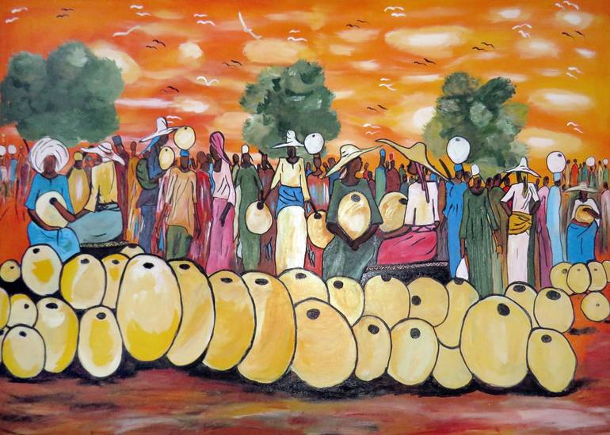

Slide 25
Regra do Jogo
Os jogadores deverão escolher (votar ou deliberar e chegar num consenso) sobre seu ancestral primordial. Mas a escolha individual de cada jogador também importará. Com base nas escolhas, montaremos uma espécie de “currículo” do Povo. Uma ficha que descreve seus pontos fortes e fracos, além de medir a importância de cada um dos sete aspectos.
Cada número (de 1 a 3) vai dar um certo número de dados para jogar em uma Tentativa de solucionar um problema. Soluções vinculadas ao Aspecto do Pai ou Mãe do Povo terão um número 3, o maior número de dados.
Aquela que for menos popular terá um número 1. As demais serão de número 2. Por exemplo, uma aldeia filha da entidade do Fogo e do Trovão terá 3 dados para resolver as coisas com vitórias militares ou decisões judiciais. Se o que ela tiver de menos for pescadores e devotos da renovação e fertilidade, terá 1 dado para resolver as coisas em buscas e fugas.

Slide 26
Nosso Povo:

Slide 27
Solução de Problemas
As soluções por papel são sempre aos pares, uma positiva, criando algo, outra negativa, destruindo algo.
Soluções da caça e do pastoreio envolvem Guardar (+), protegendo rebanhos e as vizinhanças; ou Caçar (-), eliminando ameaças antes que elas apareçam.
Soluções da forja e da guerra envolvem Forjar Solução (+), criando ferramentas necessárias para vender ou realizar trabalhos; ou Preparar a Guerra (-), armando os guerreiros para o combate.
Soluções da justiça e do trovão envolvem Arbitrar (+), resolvendo conflitos com mediação entre as partes; ou Conquistar (-), indo numa ousada campanha contra os inimigos em busca de vitória.
Soluções da fertilidade e do rio envolvem Plantar e Colher (+), confiando no tempo e na produção que virá; ou Encantar (-), eliminando um conflito convertendo um inimigo em aliado através de um casamento ou outra promessa.

Slide 28
Solução de Problemas
Soluções do mar e da renovação envolvem Partir e Buscar (+), explorando o desconhecido em busca de uma descoberta salvadora; ou Partir e Fugir (-), deixando para trás os problemas e se mudando para outra costa.
Soluções da cura e da doença envolvem Curar os Aflitos (+), buscando ervas que aliviem uma adversidade, curem feridos ou doentes, até vencer a fome; ou Envenenar os Inimigos (-), lançando mão de venenos e sortilégios em busca de vingança contra pessoas-chave da oposição.
Soluções do comércio e viagem envolvem Negociar (+), trocando um recurso por outro, uma promessa por outra promessa, ou uma promessa por um recurso; ou Pagar Promessa (-), enviando mercenários e outros meios de pagar o mal feito com a violência em troca.

Slide 29
Solução de Problemas
No fim, depende da criatividade buscar uma solução que se adeque ao problema. Se o problema fosse causado por arrogância, digamos, um vizinho foi provocado e pode uma guerra se aproximar. Os jogadores apresentam ideias, a partir dos Orixás que escolheram. Um painel é montado com todas as ideias. Se nenhum plano for surgindo, perguntas são feitas, uma por categoria de Orixá, até se ter pelo menos 7 propostas.
O Narrador vai declarar o Desafio que aquela solução enfrenta.
Se for algo que pareça adequado, é um Desafio Médio, 2 dados serão lançados.
Se for algo que pareça pouco adequado, é um Desafio Difícil, 3 dados serão lançados.
Se for algo envolvendo o domínio do Pai ou a Mãe, sem lidar com a causa do problema, 4 dados serão lançados.

Slide 30
Vencendo ou Perdendo
Após toda a preparação, a hora da decisão com vitória ou derrota vem com uma disputa de dados. Cada dado precisa ser alcançado por um dado igual ou maior lançado pelos jogadores. Se o resultado for um saldo positivo de dados iguais ou maiores, mas não for tudo vitória, o Narrador incluirá algumas derrotas menores, mas será ainda vitória do Povo. Se o Povo falhar em uma Tentativa, pode tentar de novo, mas aumenta um Dado no Desafio.
Opcionalmente, o Povo pode escolher explodir, aumentar e jogar mais um dado para cada Dado que tirar 6, mas se decidir fazer isso, deve fazer isso antes de jogar o dado, pois tem um porém – cada dado que sair 1 irá reduzir mais um dado também para 1 (o menor, mas ainda tira um dado). Então, um dado explosivo também significa um dado ladrão. Se não ficou claro, só não usar!

Slide 31
Para os Professores
Como e por quê jogar RPG numa sala de aula? Ou “Como narrar Aventuras de RPG para 30 guri”, artigo do Tio Leley.
RPG é um jogo narrativo, logo é possível trabalhar diversos conteúdos dentro dele ao passo que como jogo provoca engajamento do seu público. Mesmo entre amigos é possível aprender criando personagens, cenários e entre si na interação dos jogos.
Em um ambiente escolar, o professor pode usar como ferramenta para apresentar diferentes perspectivas, praticar habilidades de modo diferente do convencional, mas não em substituição ao conteúdo gerado de sala de aula, como complemento. No ensino de História, por exemplo, mostrar um cenário histórico não substitui o estudo crítico de material didático, do mesmo jeito que assistir um filme de tema histórico também não o faz, mas ambos podem ser usados para explorar essa temática.

Slide 32
Créditos
A arte de capa é de brgfx / Freepik.
As ilustrações dos aspectos são próprias.
O material, texto, regras e todo o conceito é próprio.
As fotos e pinturas foram obtidas em pesquisa no Google apenas para efeito ilustrativo, estão em baixa resolução por ora, vamos procurar dar os créditos antes de disponibilizar o material para download de terceiros e não serão publicadas por ora pelo Instagram.
Por Marcus “Baikal” Cristo e Wesley “Tio Leley” Alves, da Jotun Raivoso

